Slide 1
Phân tích thiết kế hệ thông thông tin
Xây dựng hệ thống học trực tuyến cho học sinh cấp 3
Nhóm sinh viên thực hiện.
STT | Họ và Tên | MSSV | Lớp
1 | Nguyễn Công Hưng | 20131945 | CNTT 1.02
2 | Trần Trí Dũng | 20130704 | CNTT 1.02
3 | Vũ Đức Hùng | 20131922 | CNTT 1.01
4 | Phạm Mạnh Hùng | 20131907 | CNTT 1.02

Slide 2
I.Yêu cầu đối với phần mềm
1.Yêu cầu về mặt nội dụng
Có cơ chế quản lí tài khoản rõ ràng rành mạch
Đăng nhập, đăng kí tài khoản cho cả giáo viên lẫn học sinh
Quản lí tài liệu cho hệ thống
Hỗ trợ học online
Hỗ trợ tìm kiếm tài liệu\
Hỗ trợ thi online theo tháng
Hỗ trợ cách thức chấm điểm cho giáo viên thuận lợi
Xem kết quả của từng học sinh hoặc tất cả học sinh theo từng môn
Giáo viên tổng kết được kết quả đợt thi, so sánh kết quả thi các đợt liên tiếp, hỗ trợ xuất ra danh sách nhóm học sinh đạt học bổng

Slide 3
I.Yêu cầu đối với phần mềm
2.Yêu cầu về hình thức
Giao diện đẹp dễ sử dụng.
Các chưc năng rõ ràng , rành mạch.
Không xen lẫn các chức năng với nhau
Tập chúng chính vào nội dung học tập, lấy học sinh làm trung tâm

Slide 4
I.Yêu cầu đối với phần mềm
Dựa trên những yêu cầu cơ bản ở bên trên nhóm chúng em đã phân công làm việc và hoàn thành đề tài như sau :

Slide 5
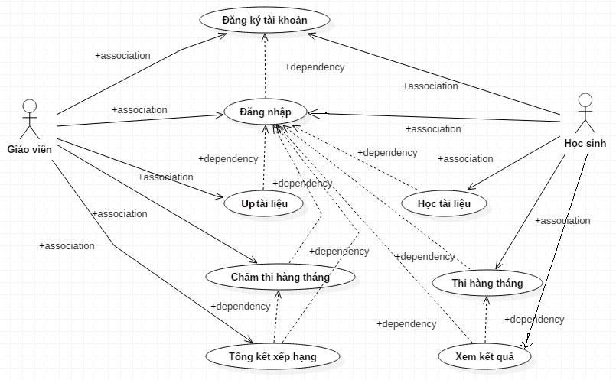
II. Đặc tả về Use Case
1. Use Case tổng quan

Slide 6
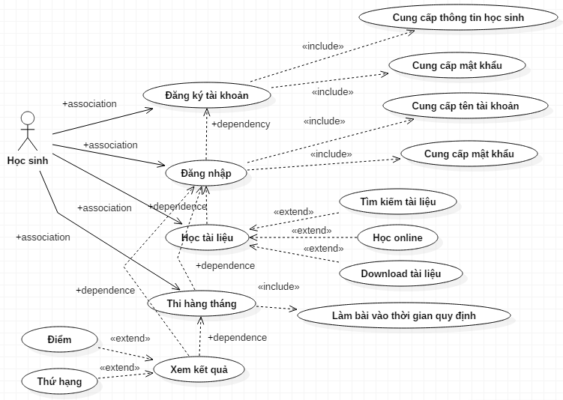
II. Đặc tả về Use Case
2.Use Case chi tiết của học sinh

Slide 7
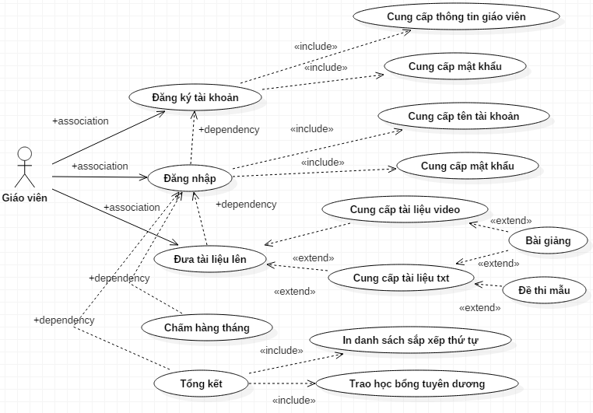
II. Đặc tả về Use Case
3.Use case chi tiết của giáo viên

Slide 8
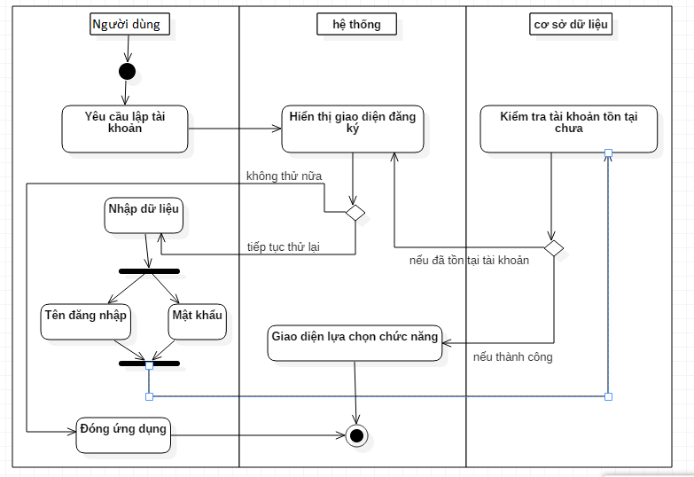
III Các biểu đồ hoạt động
1.Chức năng đăng kí

Slide 9
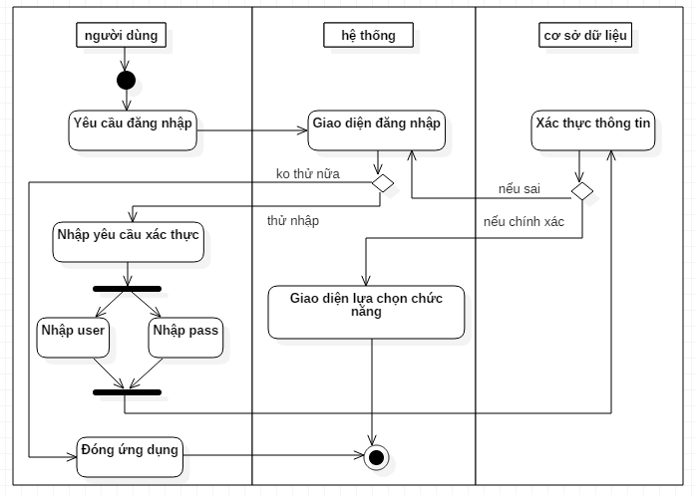
III Các biểu đồ hoạt động
2.Chức năng đăng nhập

Slide 10
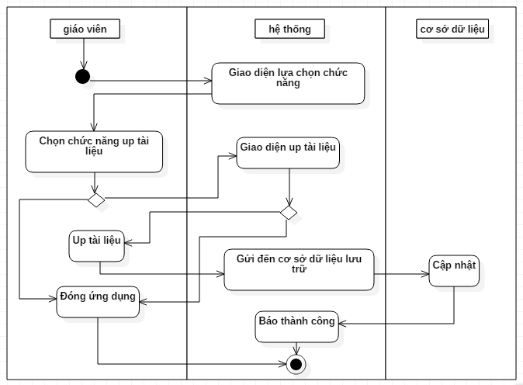
III Các biểu đồ hoạt động
3.Chức năng upload tài liệu

Slide 11
III Các biểu đồ hoạt động
4. Chức năng học tài liệu

Slide 12
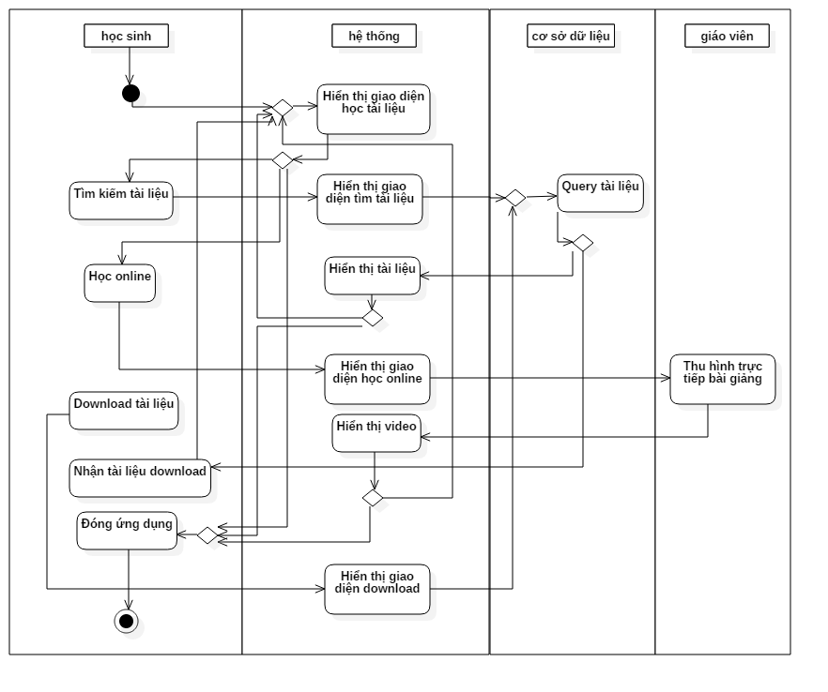

Slide 13
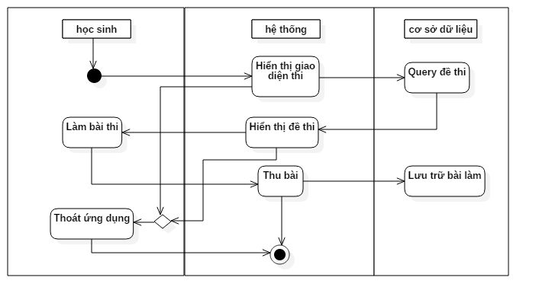
III Các biểu đồ hoạt động
5. Chức năng thi online

Slide 14
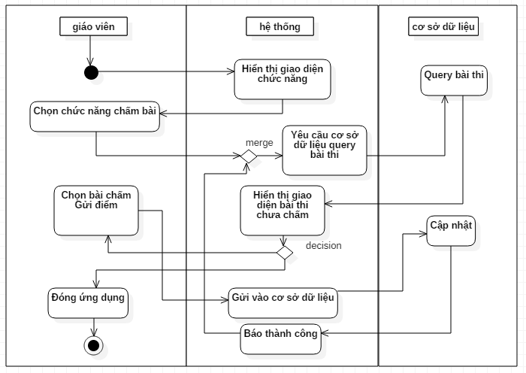
III Các biểu đồ hoạt động
6.Chức năng chấm bài

Slide 15
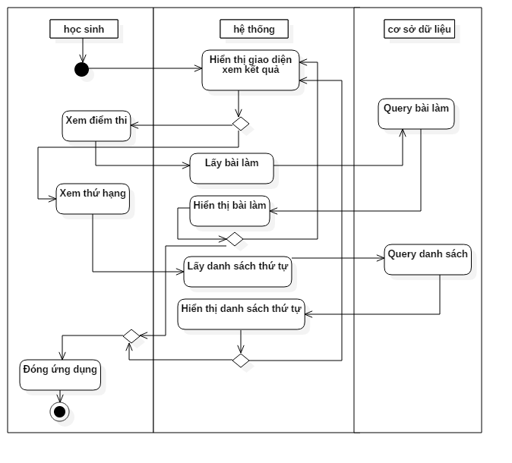
III Các biểu đồ hoạt động
7.Chức năng xem kết quả

Slide 16
III Các biểu đồ hoạt động
8.Chức năng tổng kết

Slide 17
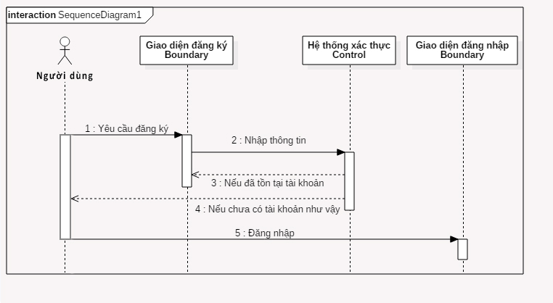
IV.Biểu đồ trình tự
1.Biểu đồ trình tự chức năng đăng kí

Slide 18
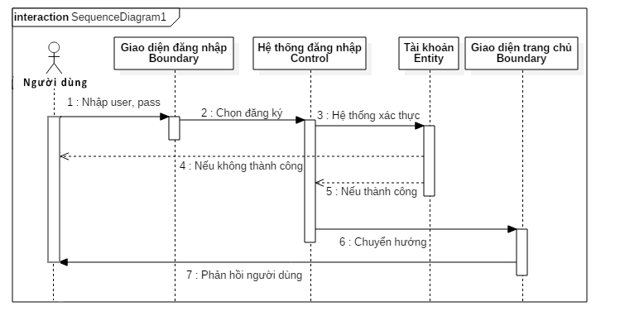
IV.Biểu đồ trình tự
2.Biểu đồ trình tự chức năng đăng nhập

Slide 19
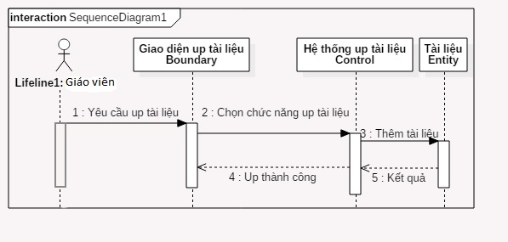
IV.Biểu đồ trình tự
3.Biểu đồ trình tự chức năng upload tài liệu

Slide 20
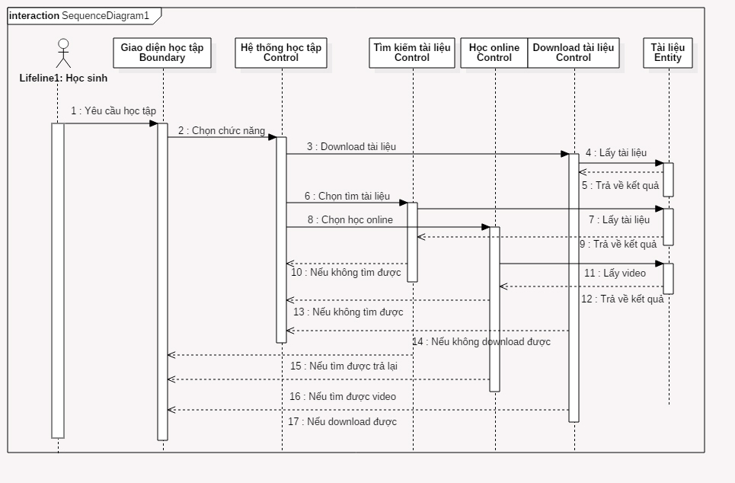
IV.Biểu đồ trình tự
4.Biểu đồ trình tự chức năng học tài liệu

Slide 21
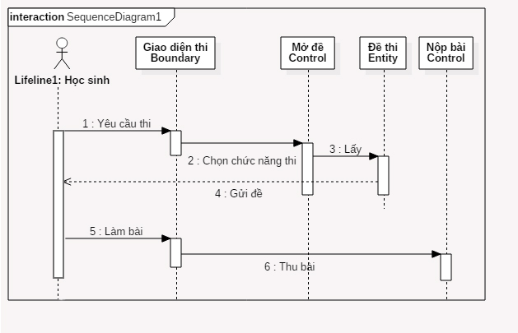
IV.Biểu đồ trình tự
5.Biểu đồ trình tự chức năng thi online

Slide 22
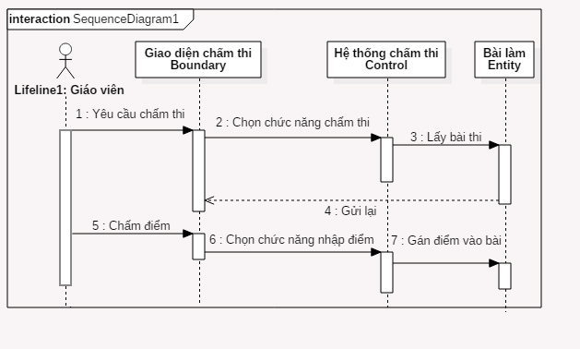
IV.Biểu đồ trình tự
6.Biểu đồ trình tự chức năng chấm điểm

Slide 23
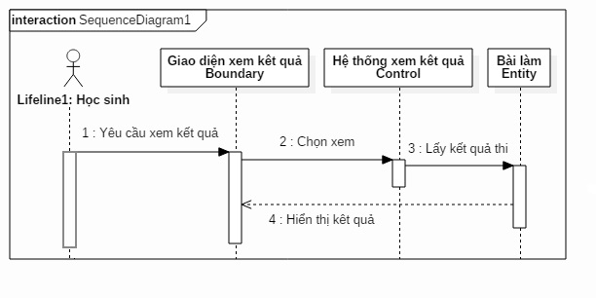
IV.Biểu đồ trình tự
7.Biểu đồ trình tự cho chức năng xem điểm

Slide 24
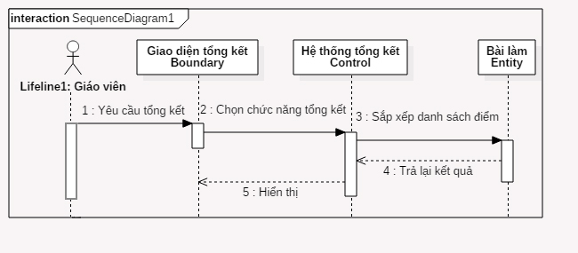
IV.Biểu đồ trình tự
8.Biểu đồ trình tự chức năng tổng kết điểm

Slide 25
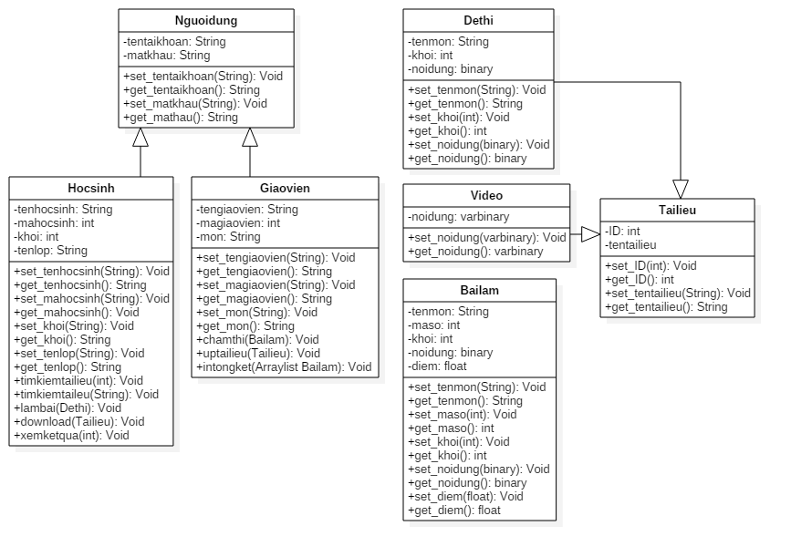
V.Biểu đồ lớp

Slide 26
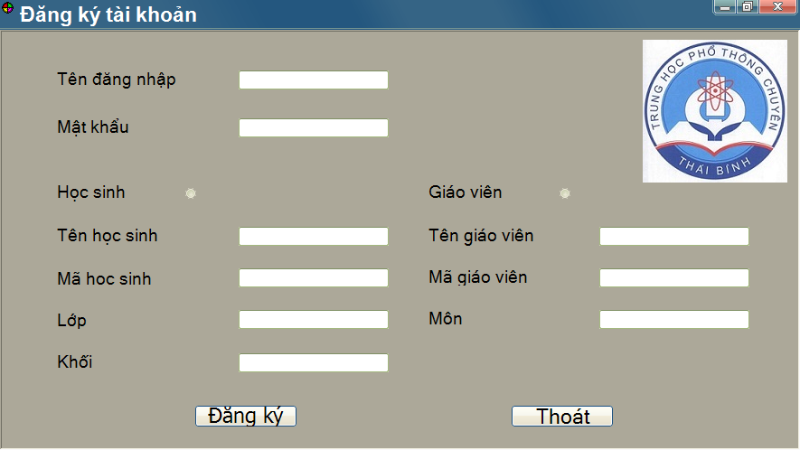
VI.Thiết kế giao diện
1.Giao diện đăng kí

Slide 27
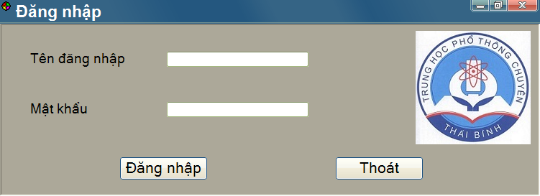
VI.Thiết kế giao diện
2.Giao diện đăng nhập

Slide 28
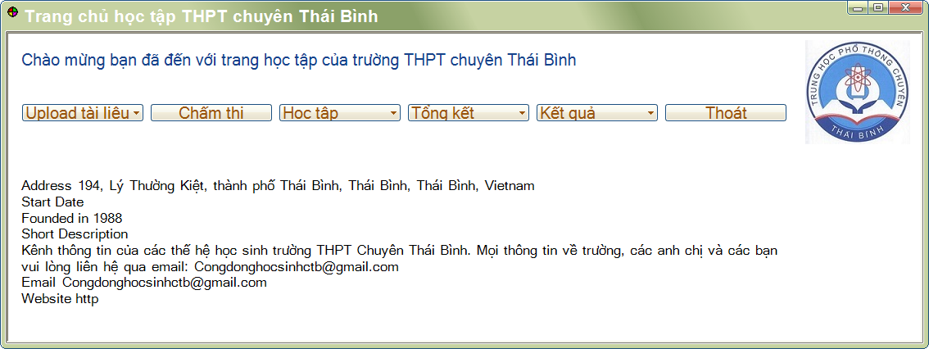
VI.Thiết kế giao diện
3.Giao diện trang chủ

Slide 29
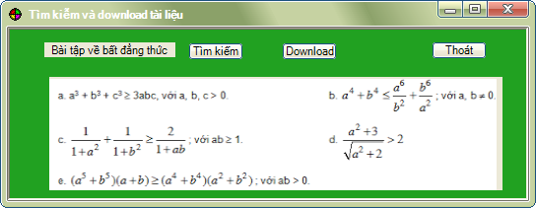
VI.Thiết kế giao diện
4.Giao diện tìm kiếm và download tài liệu

Slide 30
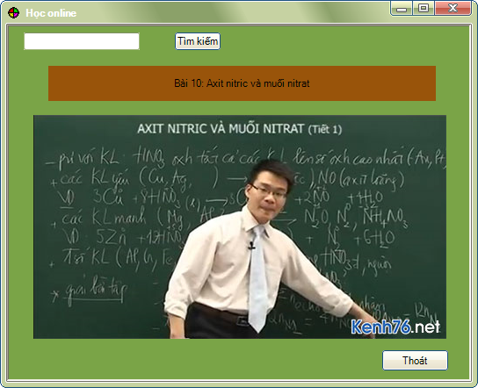
VI.Thiết kế giao diện
5.Giao diện học trực tuyến

Slide 31
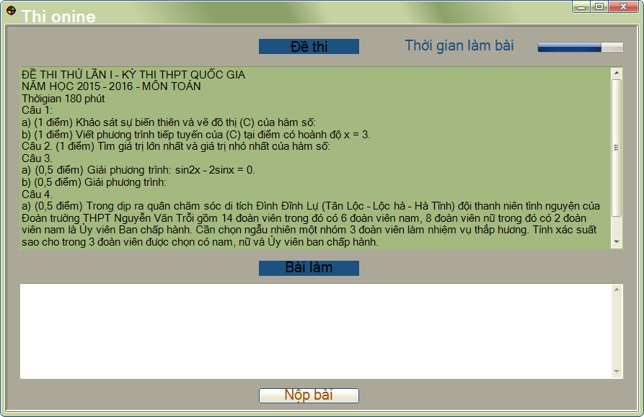
VI.Thiết kế giao diện
6.Giao diện thi online

Slide 32
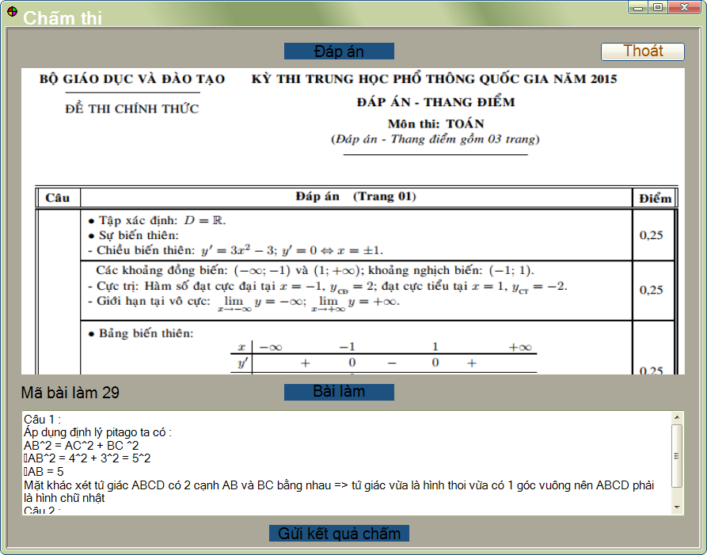
VI.Thiết kế giao diện
7. Giao diện chấm thi

Slide 33
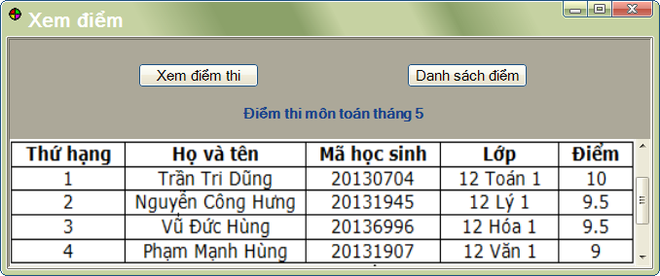
VI.Thiết kế giao diện
8.Giao diện xem điểm

Slide 34
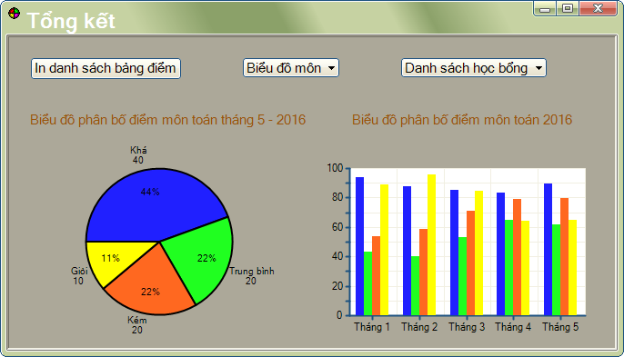
VI.Thiết kế giao diện
9.Giao diện tổng kết

Slide 35
VII.Thiết kế cơ sở dữ liệu
Bảng người dùng:
Tên cột | Kiểu dữ liệu | Ràng buộc | Chức năng
Tentaikhoan | String | NOT NULL | Tên tài khoản
Matkhau | String | NOT NULL | Mật khẩu
Mataikhoan | int | NOT NULL(primary) | Mã số tài khoản
Bảng học sinh:
Tên cột | Kiểu dữ liệu | Ràng buộc | Chức năng
Mahocsinh | Int | NOT NULL(primary) | Mã học sinh
Tenhocsinh | String | NOT NULL | Tên học sinh
Khoihoc | int | NOT NULL | Khối học sinh
Lophoc | String | NOT NULL | Lớp học

Slide 36
VII.Thiết kế cơ sở dữ liệu
Bảng giáo viên:
Tên cột | Kiểu dữ liệu | Ràng buộc | Chức năng
Magiaovien | Int | NOT NULL(primary) | Mã id giáo viên
Tengiaovien | String | NOT NULL | Tên của giao viên
Mongiangday | String | NOT NULL | Môn giảng dạy
Bảng tài liệu giấy:
Tên cột | Kiểu dữ liệu | Ràng buộc | Chức năng
ID | int | NOT NULL(primary) | Mã số tài liệu
Noidung | Binary | NOT NULL | Nội dung tài liệu
Bảng tài liệu video:
Tên cột | Kiểu dữ liệu | Ràng buộc | Chức năng
ID | Int | NOT NULL(primary) | Mã số video
Noidung | Varbinary | NOT NULL | Nội dung video

Slide 37
VII.Thiết kế cơ sở dữ liệu
Bảng đề thi:
Tên cột | Kiểu dữ liệu | Ràng buộc | Chức năng
ID | Int | NOT NULL(primary) | Mã số đề thi
Tenmon | String | NOT NULL | Tên môn thi
Noidung | Binary | NOT NULL | Nội dung đề thi
Khoithi | int | NOT NULL | Khối môn thi
Bảng bài làm:
Tên cột | Kiểu dữ liệu | Ràng buộc | Chức năng
ID | Int | NOT NULL(primary) | Mã số bài làm
Tenmon | String | NOT NULL | Tên môn học
Khoithi | Int | NOT NULL | Khối thi
Diemthi | float | NOT NULL | Điểm thi

